Slide 1

PERMOHONAN DATA GEOSPATIAL [SOP Permohonan Data Semasa]
SEKSYEN KHIDMAT TEKNIKAL DAN OPERASI OKTOBER 2020

Slide 2
PROSES PENERIMAAN PERMOHONAN DAN SERAHAN DATA GEOSPATIAL
A
Penerimaan surat permohonan lengkap dari Pemohon
(Agensi Kerajaan / Pelajar)
Tindakan Minit:
Pengarah kepada TP
TP kepada KPP
KPP assign kepada Pegawai
Pegawai semak Ketersediaan Data
(Terhad / Terbuka)
C
B
B
Penyediaan Data Geospatial dan Surat Balasan. Pegawai akan zipkan Fail Data dan Set Password menggunakan No IC Pemohon
Jika Data Terbuka : Pemohon hanya perlu isi borang MyGDI
Jika Data Terhad : Emel akan dihantar kepada pemohon untuk tindakan mengisi Borang MyGDI, Borang PPNM dan Salinan IC
D
E
F
Data diupload dengan menggunakan medium Big Mail Transfer (BMT) dan setkan tempoh masa muatturun data selama 2 minggu
Emel maklumbalas kepada pemohon untuk muatturun data beserta lampiran surat rasmi, Lampiran I, 2 dan 3.
Pemohon perlu muatturun data dan mengembalikan Lampiran 2 dan 3 kepada PGN
Notes:
Surat rasmi, Lampiran 1, 2 dan 3 dapat dirujuk pada slide 9.

Slide 3
PROSES INVENTORI PERMOHONAN DATA GEOSPATIAL
G
H
I
Kunci masuk rekod di laporan inventori (excel) :
Maklumat Permohonan Data
Maklumat Serahan Data
Kemaskini maklumat pada Laporan Security Metrik Permohonan Data Geospatial (word dan excel)
(keperluan ISMS)
Dashboard

Slide 4
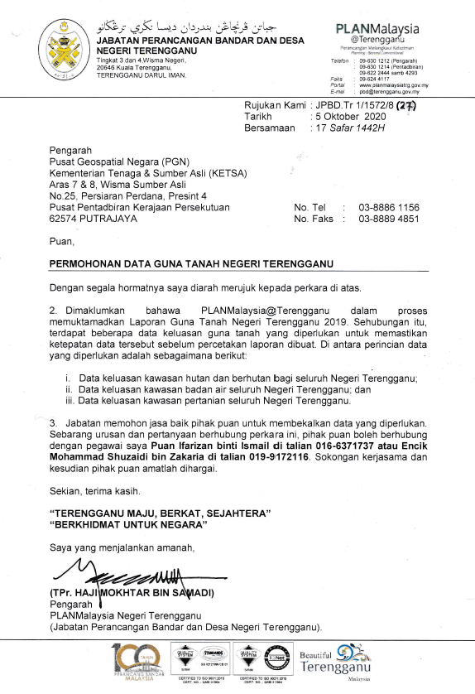
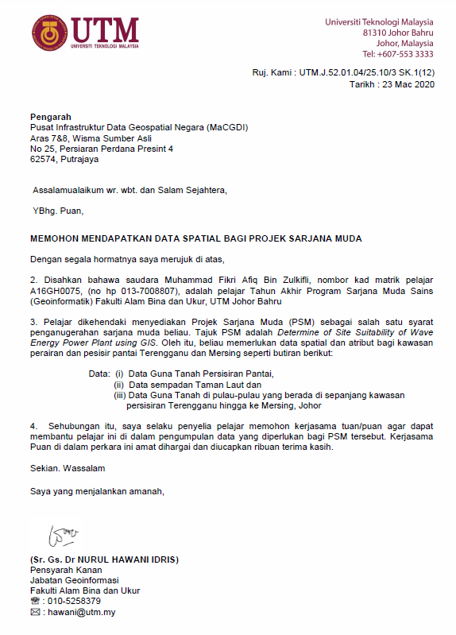
A
Kepala Surat Agensi / Universiti
Alamat kepada Pengarah PGN
Alamat kepada Pengarah PGN
Tajuk Permohonan
Tajuk Permohonan
sample
sample
Kawasan Data Dipohon
Kawasan Data Dipohon
Tandatangan
Tandatangan
Notes:
Contoh Surat Permohonan (merujuk step A)

Slide 5
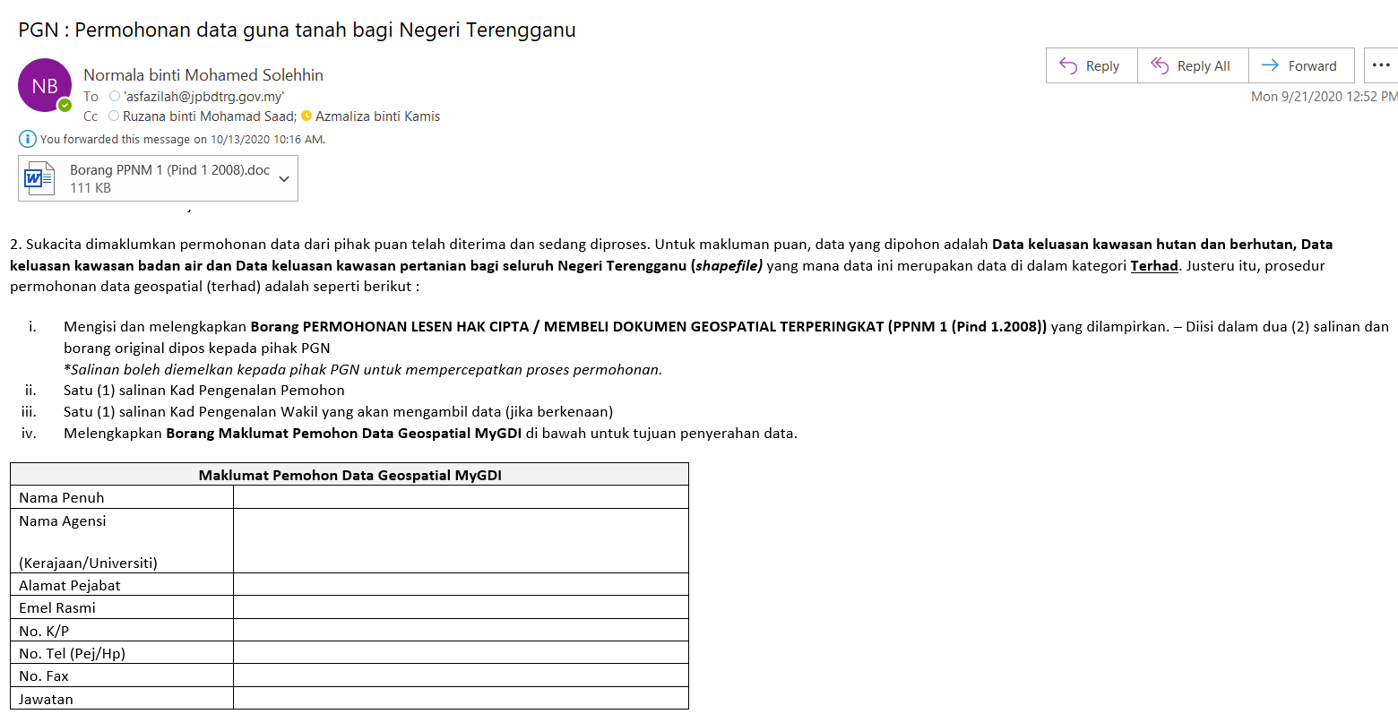
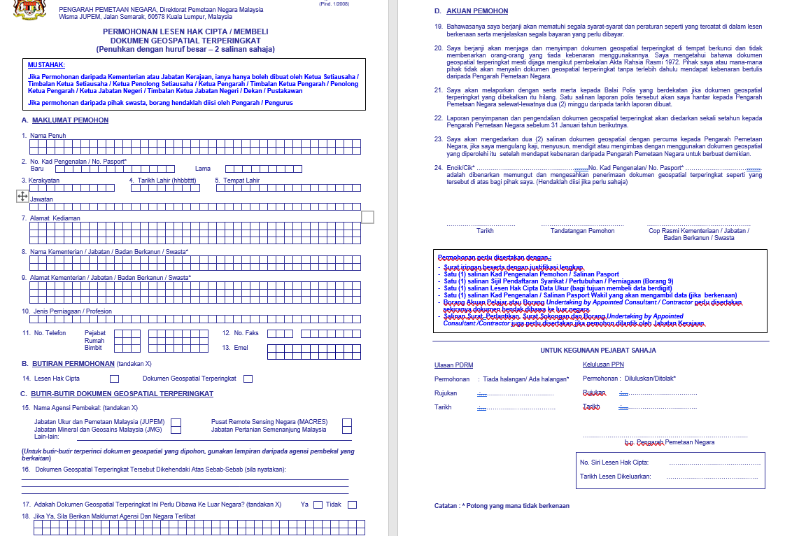
B
Emel Balasan bagi Data Terhad
Borang PPNM
Borang MyGDI
Notes:
Contoh emel balasan daripada PGN kepada Pemohon (merujuk step B – Data Terhad)

Slide 6
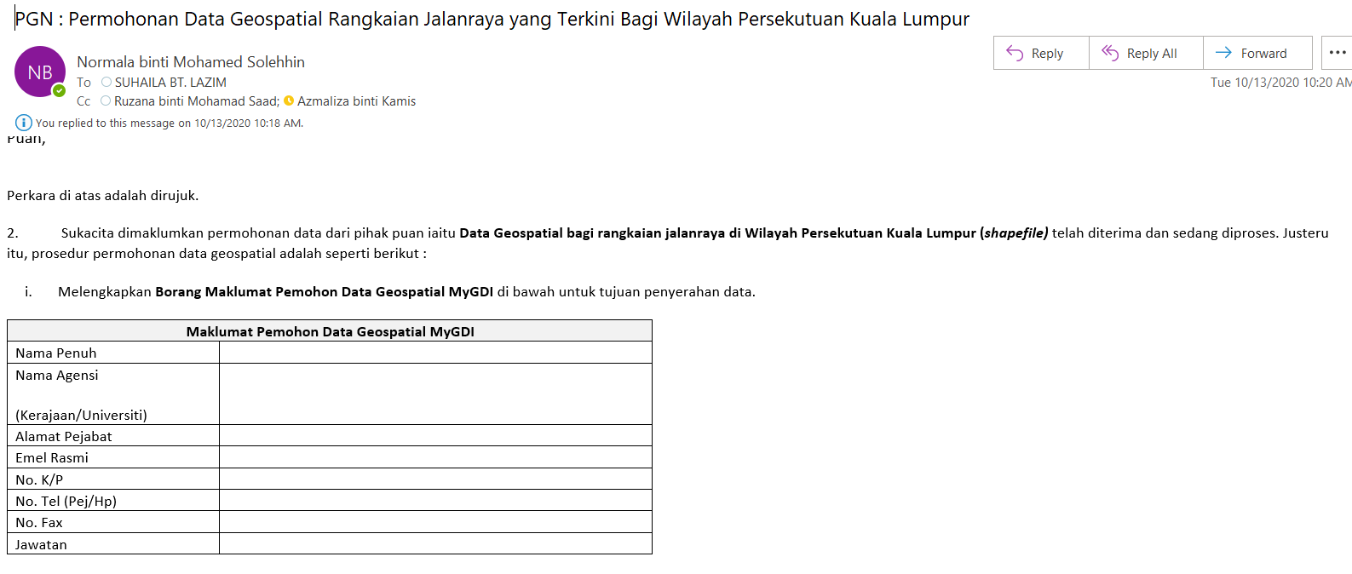
B
Borang MyGDI
Notes:
Contoh emel balasan daripada PGN kepada Pemohon (merujuk step B – Data Terbuka)

Slide 7
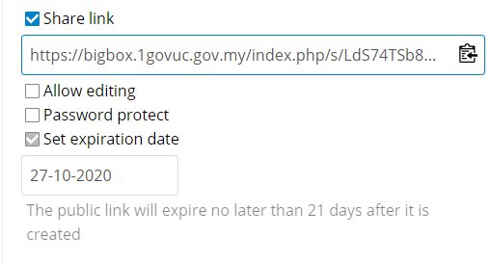
D
Notes:
Set tempoh masa muatturun pada BMT (Merujuk kepada step D)

Slide 8
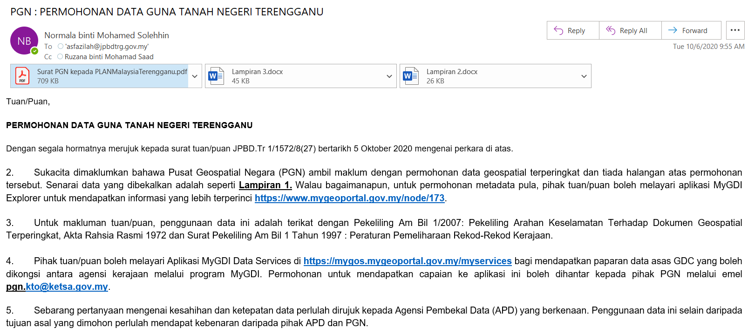
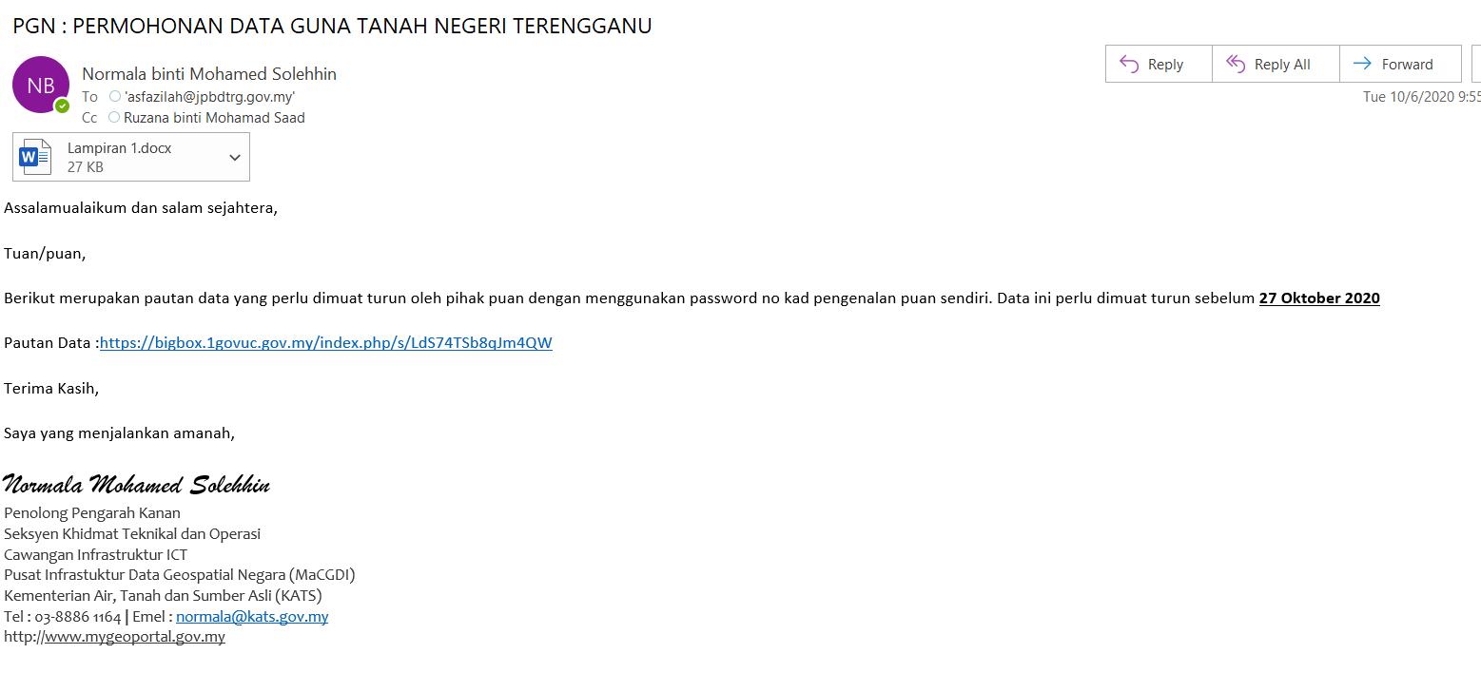
E
Emel balasan mengandungi :
Surat Rasmi dari PGN
Lampiran 1 – Senarai data yang dipohon (Emel Berasingan)
Lampiran 2 – Borang Penerimaan Data
Lampiran 3 – Borang Penilaian Data Geospatial
Notes:
Contoh emel balasan kepada pemohon bagi serahan data (merujuk step E)

Slide 9
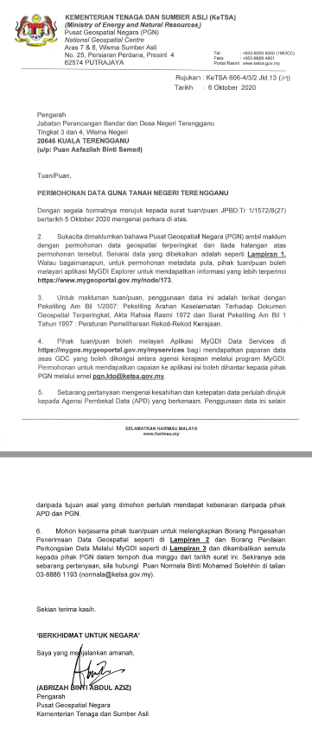
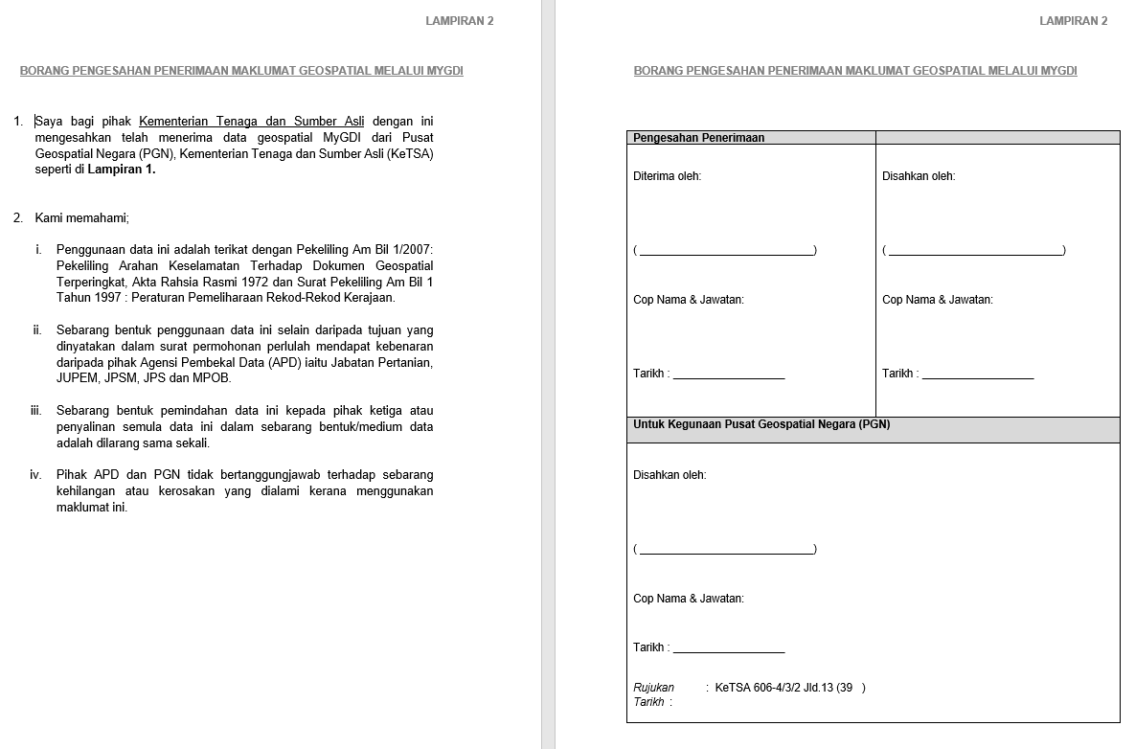
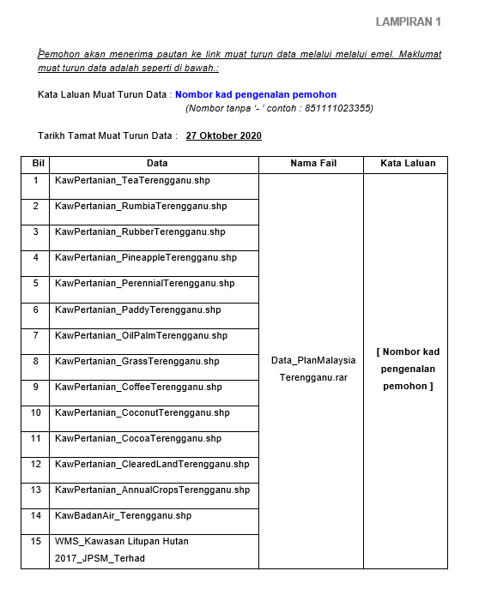
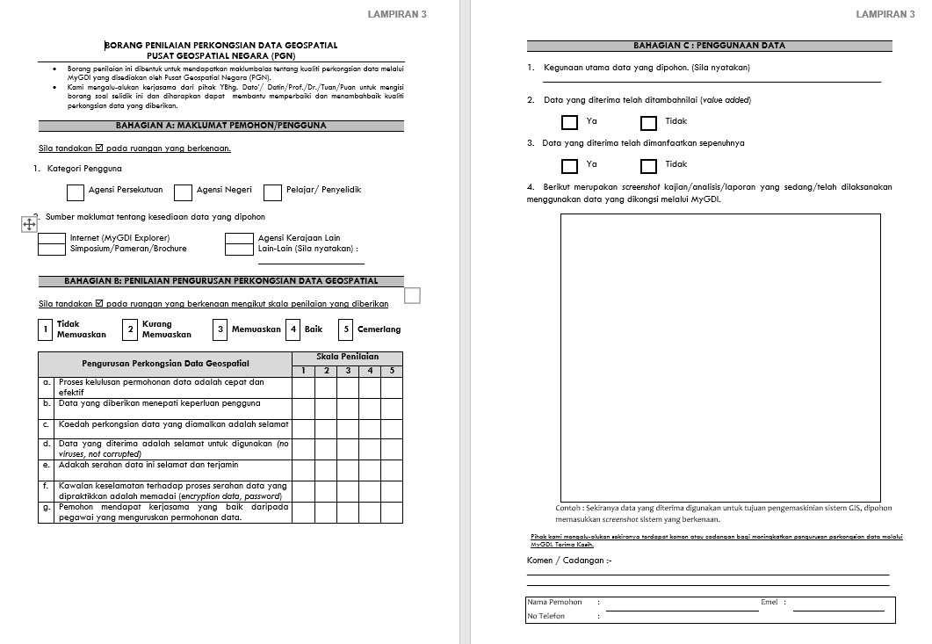
F
Surat Rasmi
Lampiran 2
Lampiran 1
Lampiran 3
Notes:
Contoh (merujuk step E & F) :
surat rasmi PGN kepada pemohon
Lampiran 1
Lampiran 2
Lampiran 3

Slide 10
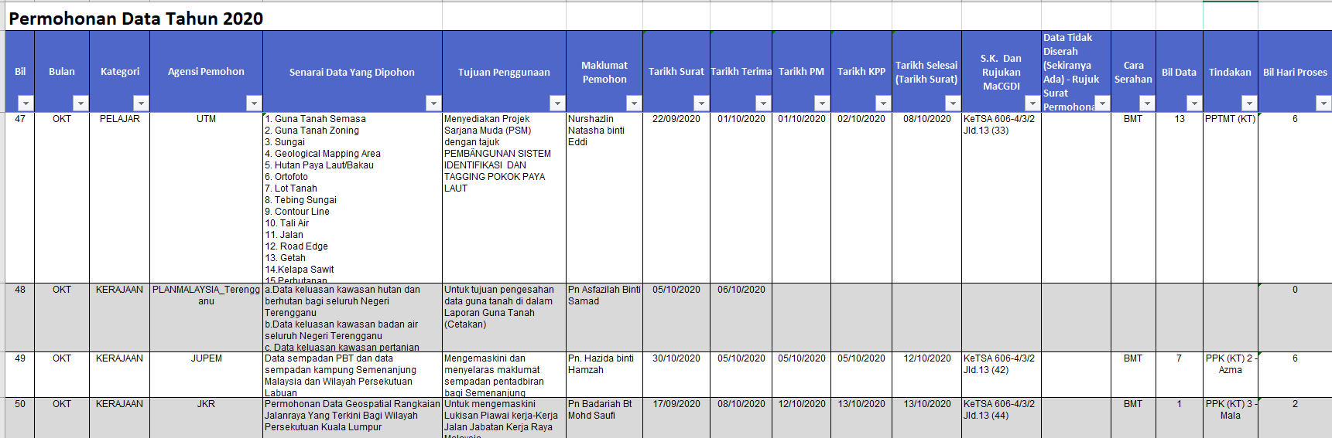
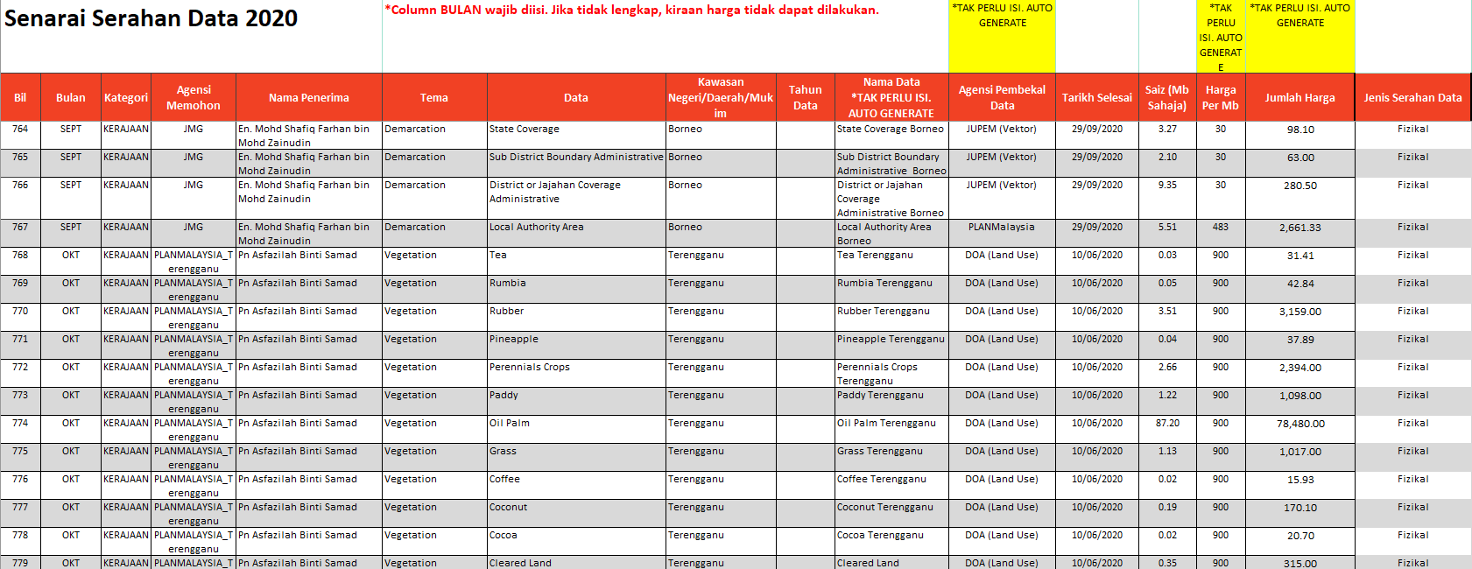
G
Permohonan Data
Serahan Data
Notes:
Contoh rekod yang dimasukkan ke dalam laporan inventori (merujuk step G)

Slide 11
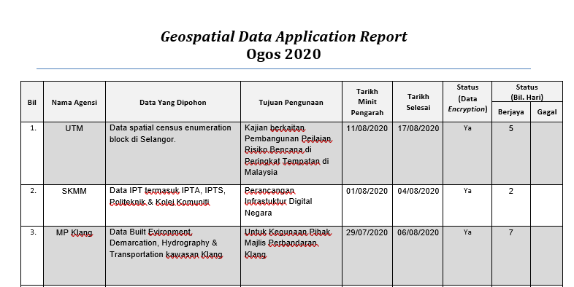
H
Notes:
Contoh rekod yang dimasukkan ke dalam laporan Security Metrics bagi keperluan ISMS (merujuk step H)

Slide 12
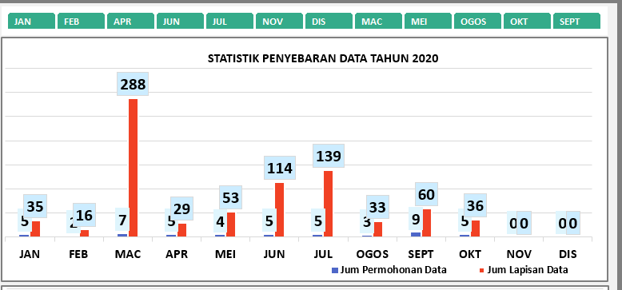
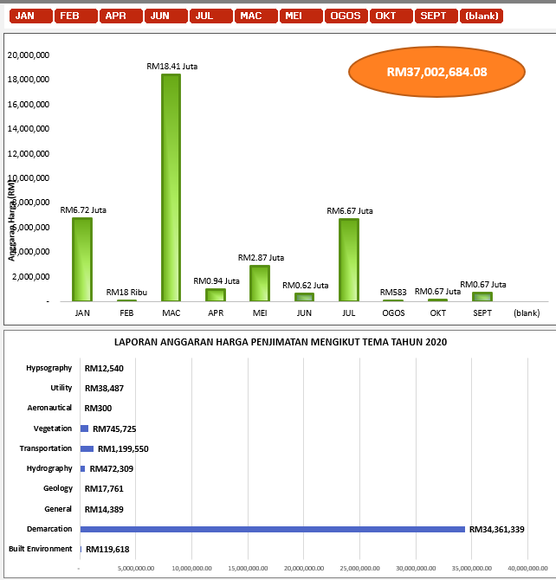
I
Notes:
Laporan pada paparan dashboard sedia ada (merujuk step I)

Slide 13
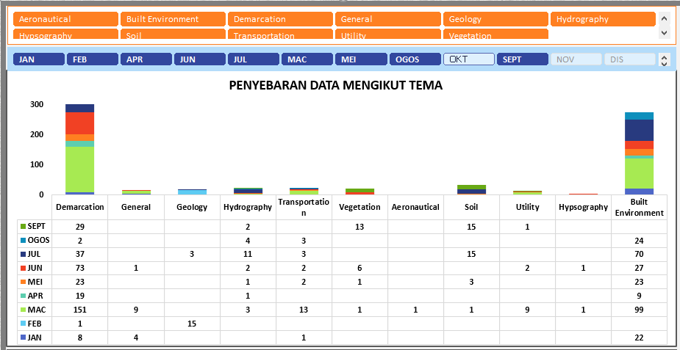
I
Notes:
Laporan pada paparan dashboard sedia ada (merujuk step I)

Slide 14
Semua Borang dan Contoh Laporan akan diberikan contoh untuk rujukan dan rangka bagi
Rekebentuk Sistem dan Pangkalan Data

